Slide 1


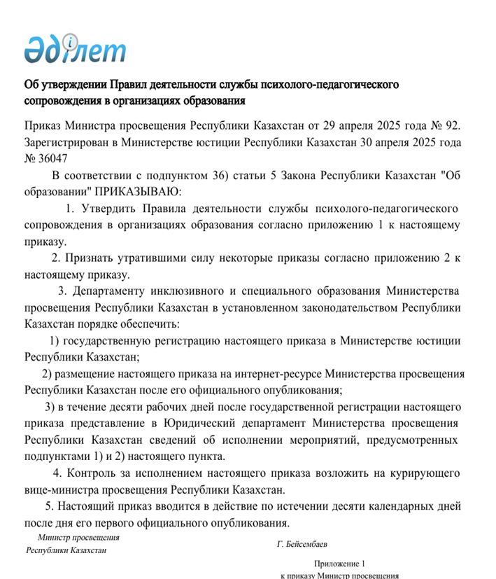
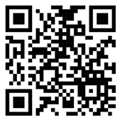
Приказ Министра просвещения Республики Казахстан от 29 апреля 2025 года № 92. «Об утверждении Правил деятельности службы психолого-педагогического сопровождения в организациях образования»

Slide 4
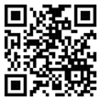
Приказ Министра просвещения Республики Казахстан от 29 апреля 2025 года № 92. «Об утверждении Правил деятельности службы психолого-педагогического сопровождения в организациях образования».

Slide 12
№ | Фамилия, имя, отчество (при его наличии) ребенка | Дата рождения | Национальность | Фамилия, имя, отчество (при его наличии) родите лей | Образование | Место работы | Адрес телефон | Социальный статус | Состав семьи (кол-во)
1 | Иванов Иван Иванович 100206551236 ЗПР Справка ПМПК №25 от 12.02.2023 | 09.02.2010 | Русский РК | Отец-Иванов Иван Иванович 8777147122 Мать- Иванова Олеся Ивановна 87771471221 | Высшее Высше | Работает главным специалистом в Управлении физической культуры, спорта и туризма Акмолинской области. Находится в декретном отпуске по уходу за ребенком до 3-х лет | Пионерская 10,кв.7 8-716-2-25-29-12 | Многодетная семья Если не полная семья. ГК | 1.Иванов Кирилл Иванович 02.05.2006 г.р. Строительно-технический колледж 2-курс 2.Иванов Андрей Иванович 05.09.2007 г.р. Высший технический колледж 1-курс 3.Иванова Алена Ивановна 03.05.2009 г.р. 9 «Д» класс КГУ «ОШ №8» 4.Иванова Екатерина Ивановна 09.08.2023 г.р.

Slide 13

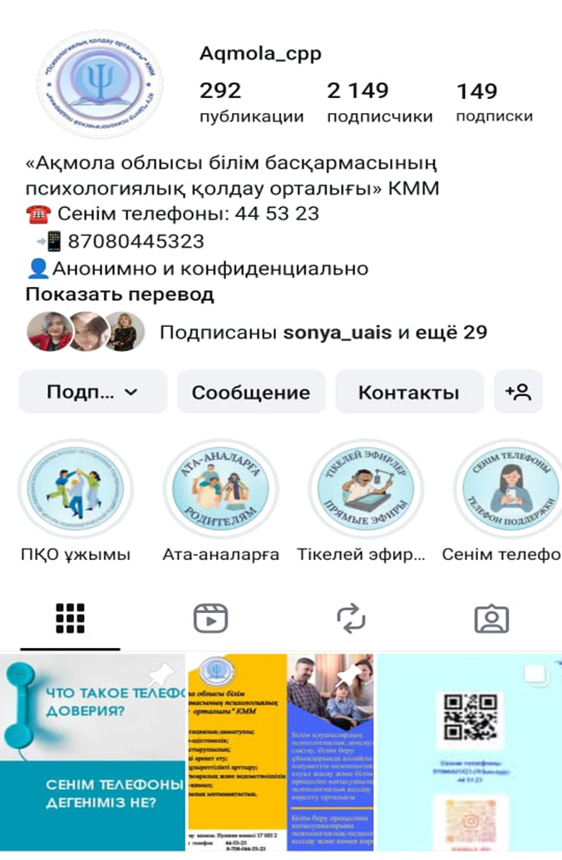


Slide 14
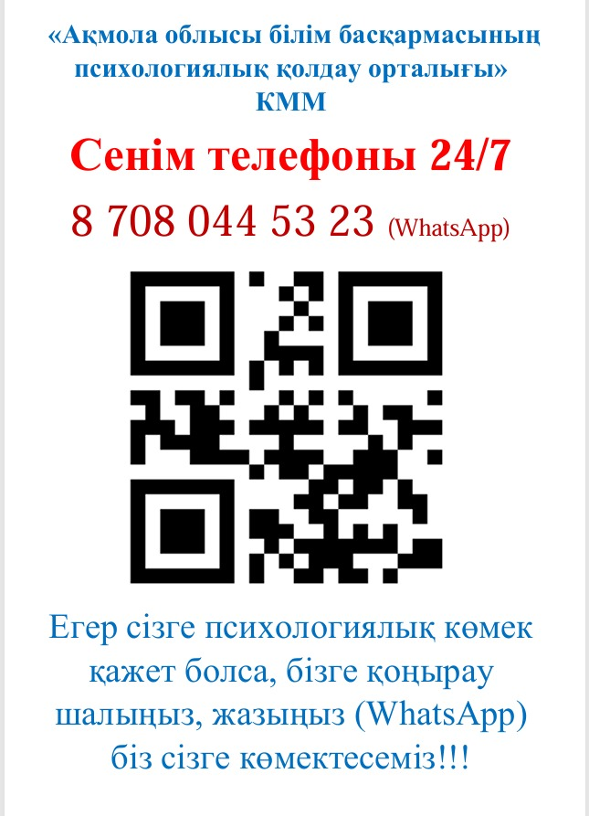


Slide 15
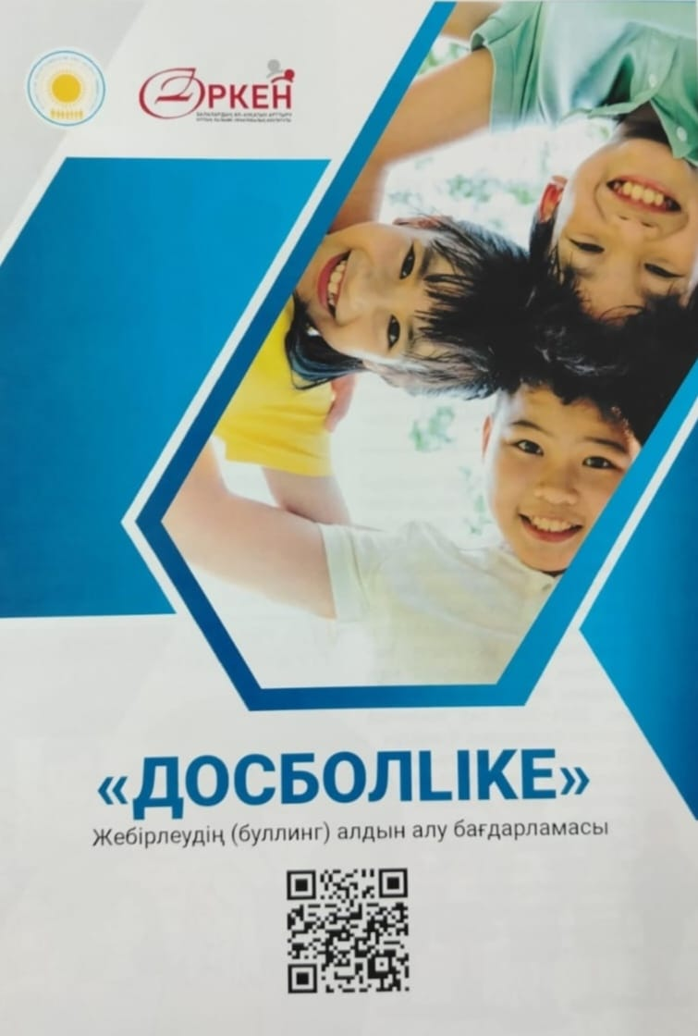
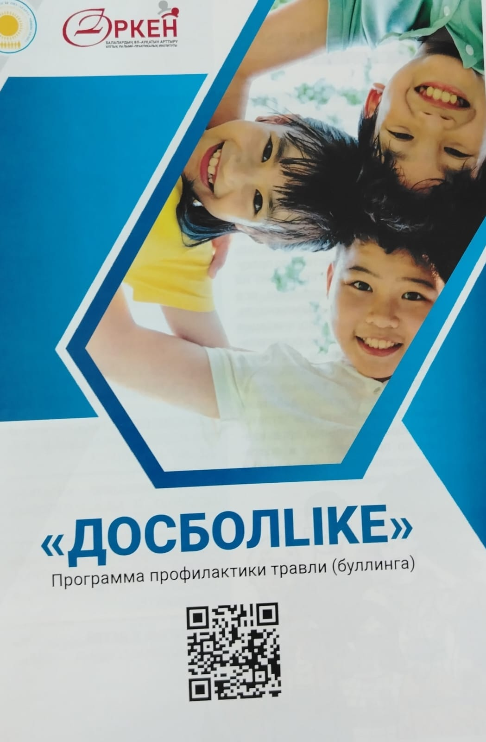

Slide 16
